Slide 1








Program Keibubapaan Hibrid Naungan Kasih Pengenalan
Nama Fasilitator
Bulan Tahun
Notes:
Membuka slaid

Slide 2
Gambaran Keseluruhan Sesi
Struktur Bengkel
Selamat datang
Bermula dengan ParentText
Rehat
Meluangkan Masa Bersama Seorang Dengan Seorang bersama anak anda
Penutup
Notes:
Mulakan dengan menggariskan struktur bengkel hari ini. Bengkel dimulakan dengan sambutan hangat dan perkenalan untuk menetapkan suasana hari itu. Sesi pertama akan menumpukan pada 'Bermula dengan ParentText' di mana mereka akan meneroka fungsi telefon, pengenalan kepada ParentText dan melengkapkan modul pertama. Selepas itu, ada rehat sebentar untuk mengecas semula. Selepas rehat, bengkel akan menyelidiki kemahiran pertama, "Meluangkan Masa Bersama Seorang Dengan Seorang dengan anak-anak anda", membincangkan strategi dan aktiviti praktikal. Akhir sekali, bengkel akan diakhiri dengan sesi penutup. Galakkan ibu bapa untuk melibatkan diri sepanjang bengkel, bertanya soalan, dan berkongsi pengalaman mereka.

Slide 3
Selamat datang
Mari bermain PERMAINAN NAMA!
Berdiri dalam bulatan.
Seseorang menyebut namanya dan membuat bentuk.
Seluruh bulatan kemudian mengulangi nama orang itu dan membuat bentuk yang sama.
Orang yang duduk di sebelah mereka menyebut nama mereka dan membuat bentuk.
Ulang untuk semua orang dalam bulatan!
Notes:
Permainan Nama (⏱️5 min)
💡Gambaran Keseluruhan
Permainan ini membantu para peserta mengenali antara satu sama lain.
✏️Arahan
Kumpulan berdiri dalam bulatan
Seseorang menyebut namanya dan membuat bentuk
Seluruh bulatan kemudian mengulangi nama orang itu dan membuat bentuk yang sama
Orang yang duduk di sebelah mereka menyebut nama mereka dan membuat bentuk
Ulang untuk semua orang dalam bulatan!

Slide 4
Selamat datang
Program Keibubapaan Hibrid Naungan Kasih untuk siapa?
Untuk ibu bapa, seperti anda, dengan anak 4 hingga 6 tahun yang mendaftar di prasekolah KEMAS
Ibu bapa dan Keibubapaan termasuk semua penjaga yang bertanggungjawab untuk kesejahteraan anak anda. Pengasuh termasuk ibu bapa bukan kandung seperti ibu saudara, bapa saudara, adik beradik, sepupu, ibu bapa angkat.
Apakah matlamat Program Keibubapaan Hibrid Naungan Kasih?
Bina hubungan terbuka, penyayang, dan percaya antara penjaga dan kanak-kanak.
Sokong hubungan yang sihat dan positif untuk memastikan kanak-kanak selamat dan menyokong perkembangan mereka.
Menggalakkan kemahiran positif untuk ibu bapa untuk membantu mereka mengajar anak-anak mereka tingkah laku yang bertanggungjawab dan hormat serta menyemai nilai keibubapaan
Notes:
Program Naungan Kasih adalah untuk ibu bapa yang mempunyai anak berumur antara 4 hingga 6 tahun yang mengikuti pra sekolah KEMAS.
Sekarang, apabila kita sebut 'ibu bapa' dan 'keibubapaan', kita maksudkan seseorang yang menjaga anak-anak, sama ada orang itu adalah ibu bapa kandung mereka atau tidak. Ini termasuk mana-mana orang yang merupakan penjaga utama, bertanggungjawab untuk kesejahteraan kanak-kanak itu.
Matlamat Naungan Kasih adalah untuk membantu membina hubungan terbuka, penyayang dan percaya antara penjaga dan anak-anak mereka. Apabila kita mempunyai hubungan yang sihat dan positif, mereka membantu ibu bapa untuk memastikan anak-anak mereka selamat dan menyokong pertumbuhan dan perkembangan mereka.
Keibubapaan yang positif juga membantu ibu bapa mengajar anak-anak mereka tingkah laku yang bertanggungjawab, tingkah laku hormat-menghormati dan menyemai nilai keibubapaan.

Slide 5


Selamat datang
Apakah yang menjadikan Program Naungan Kasih?
Bot Sembang ParentText:
Perbaiki Hubungan Saya dengan Anak Saya
Sediakan Anak Saya untuk Berjaya di Sekolah
Memahami Perkembangan Anak
Memberikan Persekitaran yang Seimbang pada Anak saya
Sokong Tingkah Laku Kanak-kanak yang Positif
Pastikan Anak Saya Selamat dan Sihat
Jalinkan Hubungan Sihat dengan Pasangan Saya
Bina Belanjawan Keluarga
Hanya 5 minit sehari!
Notes:
Komponen utama Program Naungan Kasih
Jelaskan bahawa peserta akan menerima kandungan dan sokongan Naungan Kasih Hibrid dalam tiga cara utama:
📱Bot sembang ParentText
Ibu bapa menerima petua keibubapaan setiap hari melalui WhatsApp untuk membantu mereka dengan hubungan mereka dengan anak dan keluarga mereka (hanya memerlukan 5 minit setiap hari). Ibu bapa boleh mencapai matlamat Naungan Kasih dalam mana-mana urutan pilihan:
Perbaiki Hubungan Saya dengan Anak Saya
Sediakan Anak Saya untuk Berjaya di Sekolah
Memahami Perkembangan Anak
Memberikan Persekitaran yang Seimbang pada Anak saya
Urus Tingkah Laku Anak Saya
Pastikan Anak Saya Selamat dan Sihat
Jalinkan Hubungan Sihat dengan Pasangan Saya
Bina Belanjawan Keluarga

Slide 6



Selamat datang
Apakah yang menjadikan Program Naungan Kasih?
Sesi Pengenalan
Kumpulan Sokongan WhatsApp
Renungan Ibu Bapa & Sesi Penutup
ParentText
Notes:
📱Kumpulan Sokongan WhatsApp
Ibu bapa mengambil bahagian dalam sesi sembang WhatsApp untuk berkongsi pengalaman mereka dan menyelesaikan cabaran mengenai kemahiran yang ditawarkan melalui bot sembang ParentText.
Fasilitator hanya akan berkongsi gesaan perbincangan mingguan dalam kumpulan Sokongan WhatsApp. Fasilitator bukan moderator, mereka hanya akan campur tangan jika kandungan yang dibincangkan bertentangan dengan amalan keibubapaan yang positif.
Sesi Bersemuka
Ibu bapa akan mengambil bahagian dalam dua sesi bersemuka – satu yang sedang mereka sertai dan satu lagi di penghujung program untuk menyokong ibu bapa mengetahui program Naungan Kasih dan merenung serta meraikan penyempurnaan program.
Ibu bapa akan mengambil bahagian dalam dua sesi bersemuka: satu yang sedang mereka hadiri dan satu pada akhir program. Sesi-sesi ini bertujuan untuk mengalu-alukan ibu bapa ke dalam program Naungan Kasih, memberikan sokongan untuk proses penyertaan mereka, dan memberi peluang untuk muhasabah dan meraikan selepas menamatkan program.

Slide 7
Selamat datang
Mari kita sediakan beberapa PERATURAN ASAS
Notes:
Minta peserta fikirkan apa yang penting bagi mereka untuk berasa selesa, dihormati, berasa selamat dan disokong dalam kumpulan.
Naungan Kasih ialah program istimewa! Ia membawa keluarga bersama untuk belajar dan berkongsi pengalaman biasa antara satu sama lain.
Apabila membincangkan Peraturan Dasar, anda boleh menggunakan format berikut:
Letakkan dua kertas selak dan tulis di bahagian atas:
Peraturan asas untuk bot sembang ParentText
Peraturan asas untuk kumpulan sokongan WhatsApp
Minta peserta berkongsi cadangan mereka.
Menulis peraturan dan ulasan pada carta selak untuk disimpan untuk rujukan kemudian.
Pastikan Peraturan Dasar menerangkan tingkah laku yang positif.Anda boleh meminta peraturan tentang isu tertentu seperti penggunaan telefon bimbit, penghormatan, dsb.
Anda boleh mengulang kembali perkara yang anda dengar dan meneroka peraturan untuk memastikan semua orang dalam kumpulan bersetuju dan faham.
Sebagai contoh, jika seseorang menyebut "Hormat", tanya apa maksudnya bagi dia. Apakah jenis tingkah laku yang menunjukkan "Hormat"?
Pastikan semua orang bersetuju dan mempunyai peluang untuk menyumbang sebelum beralih kepada cadangan lain.

Slide 8
Bermula dengan ParentText
Penggunaan Telefon
Hidupkan dan matikan telefon
Tetapan telefon
Tetapan WhatsApp
Mengecas telefon
Himpunan data
Storan telefon dalaman
Kesedaran digital
Elakkan kerosakan pada telefon
Notes:
Untuk menjadikan aktiviti ini lebih interaktif, minta peserta menunjukkan perkara berikut kepada kumpulan (dan betulkan/bimbing mengikut keperluan):
1) Menghidupkan dan mematikan telefon
Tunjukkan peserta:
Bagaimana untuk menghidupkan dan mematikan telefon. Tunjukkan dengan jelas tiga butang di sisi (hidup/mati, kelantangan naik/turun).
Di mana dan bagaimana untuk memasukkan kad sim dan memastikan ia berfungsi dengan baik sebaik sahaja telefon dihidupkan.
Bercakap tentang PIN kad sim dan bagaimana kad sim anda boleh disekat jika PIN tidak dimasukkan dengan betul.
2) Menavigasi melalui tetapan telefon
Tunjukkan peserta:
Bagaimana untuk meningkatkan dan mengurangkan kecerahan telefon.
Cara memasang dan menyahpasang aplikasi.
Cara mengambil dan berkongsi tangkapan skrin (ini adalah penting apabila mereka mengalami masalah teknikal).
3) Menavigasi melalui tetapan WhatsApp
Ingatkan peserta bahawa mereka akan menerima kandungan ParentText mereka melalui WhatsApp.
Tunjukkan peserta:
Bagaimana untuk mencari dan membuka WhatsApp.
Cara membalas mesej/gesaan daripada ParentText (untuk menerima kandungan seterusnya).
Bagaimana untuk membuka imej.
Bagaimana untuk membuka fail audio/video.
4) Mengecas telefon
Tunjukkan cara memasukkan pengecas telefon dengan betul untuk mengelakkan sistem pengecasan rosak.
Tekankan kepentingan untuk memutuskan sambungan telefon daripada pengecas sebaik sahaja ia dicas sepenuhnya untuk mengelakkan pengecasan berlebihan.
Gunakan pengecas telefon asal untuk mengecas telefon.
5) Menghidupkan dan mematikan berkas data
Tunjukkan kepada peserta cara menghidupkan dan mematikan data. Tunjukkan perubahan dalam bar status apabila data dihidupkan atau dimatikan (H+/3G/4G pada bar rangkaian).
Tegaskan bahawa data tidak boleh dibiarkan tanpa henti, untuk meminimumkan penggunaan berkas data dan mengoptimumkan penggunaan bateri.
Tunjukkan peserta cara menyemak baki berkas data dan/atau penggunaan berkas data.
6) Menguruskan storan telefon dalaman
Pastikan peserta memahami bahawa aplikasi, video, muzik dan imej semuanya menggunakan ruang pada telefon dan telefon mereka tidak akan berfungsi dengan baik apabila terlalu penuh.
Tunjukkan peserta cara mengosongkan ruang storan jika diperlukan dengan:
Memadam fail seperti video, audio, imej, dsb.
Menyahpasang aplikasi
7) Kesedaran digital: Keselamatan Internet
Bincangkan risiko mengklik pada pancingan data dan pautan internet yang mencurigakan.
Pastikan peserta memahami bahawa maklumat peribadi khusus tidak boleh dikongsi dengan orang atau sumber yang tidak dikenali, contohnya:
Kata laluan
Maklumat akaun bank
Lokasi
Imej/video peribadi atau sensitif
8) Bagaimana untuk mengelakkan kerosakan telefon anda
Tunjukkan peserta cara mengakses kata laluan/kunci corak untuk melindungi telefon mereka daripada pengguna lain yang tidak dibenarkan.
Bincangkan cara telefon harus dikendalikan dengan berhati-hati, contohnya:
Menjauhkan telefon daripada anak-anak mereka
Menjauhkan telefon daripada cahaya matahari langsung
Menjauhkan telefon daripada stesen kerja yang boleh menyebabkan kerosakan pada telefon contohnya, air, kebakaran dsb.

Slide 9
Bermula dengan ParentText
Mendalami ParentText
Simpan nombor telefon ParentText (+60-12-292-7434) sebagai kenalan
Buka WhatsApp → Cari 'ParentText' → Taip MULA untuk memulakan sembang
Pilih bahasa
Pilih cara anda ingin menerima mesej
Teks, imej, dan video
Teks, imej, dan audio
Teks dan imej sahaja
Tonton video pengenalan pada telefon anda!
Notes:
🏅Mendalami ParentText (⏱️20 min)
💡Gambaran keseluruhan
Peserta kini akan melakukan interaksi pertama mereka dengan bot sembang ParentText pada telefon mereka
✏️Arahan
Bimbing mereka melalui langkah-langkah berikut dan balas sebarang soalan atau cabaran yang timbul. Pastikan semua orang telah menyelesaikan langkah sebelumnya sebelum beralih ke langkah seterusnya.
1. Mulakan sembang WhatsApp dengan ParentText
Berikan peserta arahan yang berikut:
Buka telefon anda
Simpan nombor telefon ParentText (+6-012-292-7434) sebagai kenalan
Buka WhatsApp, cari 'ParentText' dan mulakan sembang dengan menaip MULA
2. Tetapan
Beritahu peserta untuk mengikuti gesaan ParentText. ParentText akan meminta mereka untuk:
Pilih bahasa
Pilih cara mereka mahu menerima mesej:
Teks, imej, dan video
Teks, imej, dan audio
Teks dan imej sahaja
3. Video pengenalan
Minta peserta menonton video pengenalan 5 minit yang menerangkan cara ParentText berfungsi.
Tanya peserta jika mereka mempunyai sebarang soalan.

Slide 10
Bermula dengan ParentText
Gesaan ParentText akan bertanya:
Maklumat pengguna (Cth. Umur anak anda, jantina anda, jantina anak anda)
Berhenti seketika
Pilih matlamat pertama anda “Tingkatkan Hubungan Saya dengan Anak Saya”
Kemahiran pertama anda “Meluangkan Masa Bersama Seorang Dengan Seorang bersama Anak Saya”
Sebarang soalan tentang menggunakan ParentText?
Notes:
4. Maklumat pengguna
Beritahu peserta untuk mengikuti gesaan ParentText. ParentText akan meminta mereka untuk:
Jawab soalan ringkas tentang diri anda dan keluarga anda supaya ParentText boleh menghantar kandungan yang disesuaikan (nama anak, umur, jantina dan status perhubungan penjaga)
5. Berhenti seketika
Berhenti seketika ialah latihan relaksasi singkat yang boleh digunakan oleh peserta apabila mereka berasa tertekan atau marah. Ini adalah alat keibubapaan dan kemahiran hidup yang hebat.
Beritahu peserta untuk mengikuti gesaan ParentText. ParentText akan meminta mereka untuk:
Lakukan senaman Berhenti Seketika.
6. Pilih matlamat pertama dan lalui kemahiran pertama
Peserta kini bersedia untuk memulakan Matlamat pertama mereka dalam ParentText.
Beritahu peserta untuk mengikut gesaan ParentText. ParentText akan meminta mereka untuk:
Mulakan Matlamat 1 (“Tingkatkan Hubungan Saya dengan Anak Saya”).
Untuk sesi pengenalan, semua peserta akan mengusahakan Matlamat 1 supaya mereka boleh berkongsi pengalaman dan soalan mereka. Selepas melengkapkan matlamat pertama ini, ibu bapa boleh melengkapkan sebarang matlamat yang mereka suka.
Jika peserta telah memilih Matlamat yang berbeza, beritahu mereka untuk menaip MENU dan bimbing mereka tentang cara mereka boleh menukar matlamat mereka: MENU > Jejaki kemajuan saya > Lihat Matlamat untuk Mula > Mulakan matlamat baharu dan biarkan matlamat semasa saya tidak lengkap.
Lengkapkan Kemahiran 5 minit pertama (“Meluangkan Masa Bersama Seorang Dengan Seorang bersama Anak Saya”) dalam Matlamat ini.
Beritahu peserta bahawa ParentText akan mengingatkan mereka untuk melakukan Kemahiran seterusnya esok (dan setiap hari selepas itu sehingga mereka menyelesaikan program).
Tanya peserta jika mereka mempunyai sebarang soalan selepas melengkapkan Matlamat 1. Anda boleh menggesa mereka dengan bertanya perkara berikut:
Bagaimanakah pengalaman anda berinteraksi dengan ParentText?
Adakah anda mempunyai sebarang soalan tentang cara berinteraksi dengan ParentText?
Anda ada apa-apa kebimbangan tentang cara anda berinteraksi dengan ParentText semasa anda di rumah?
Berikan pujian kepada peserta kerana telah menyelesaikan aktiviti ParentText pertama mereka!

Slide 11
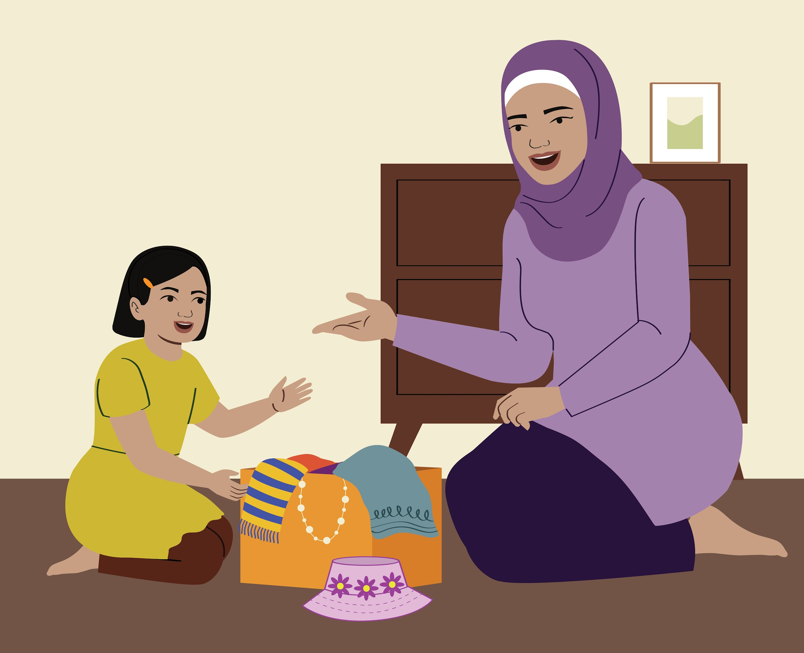
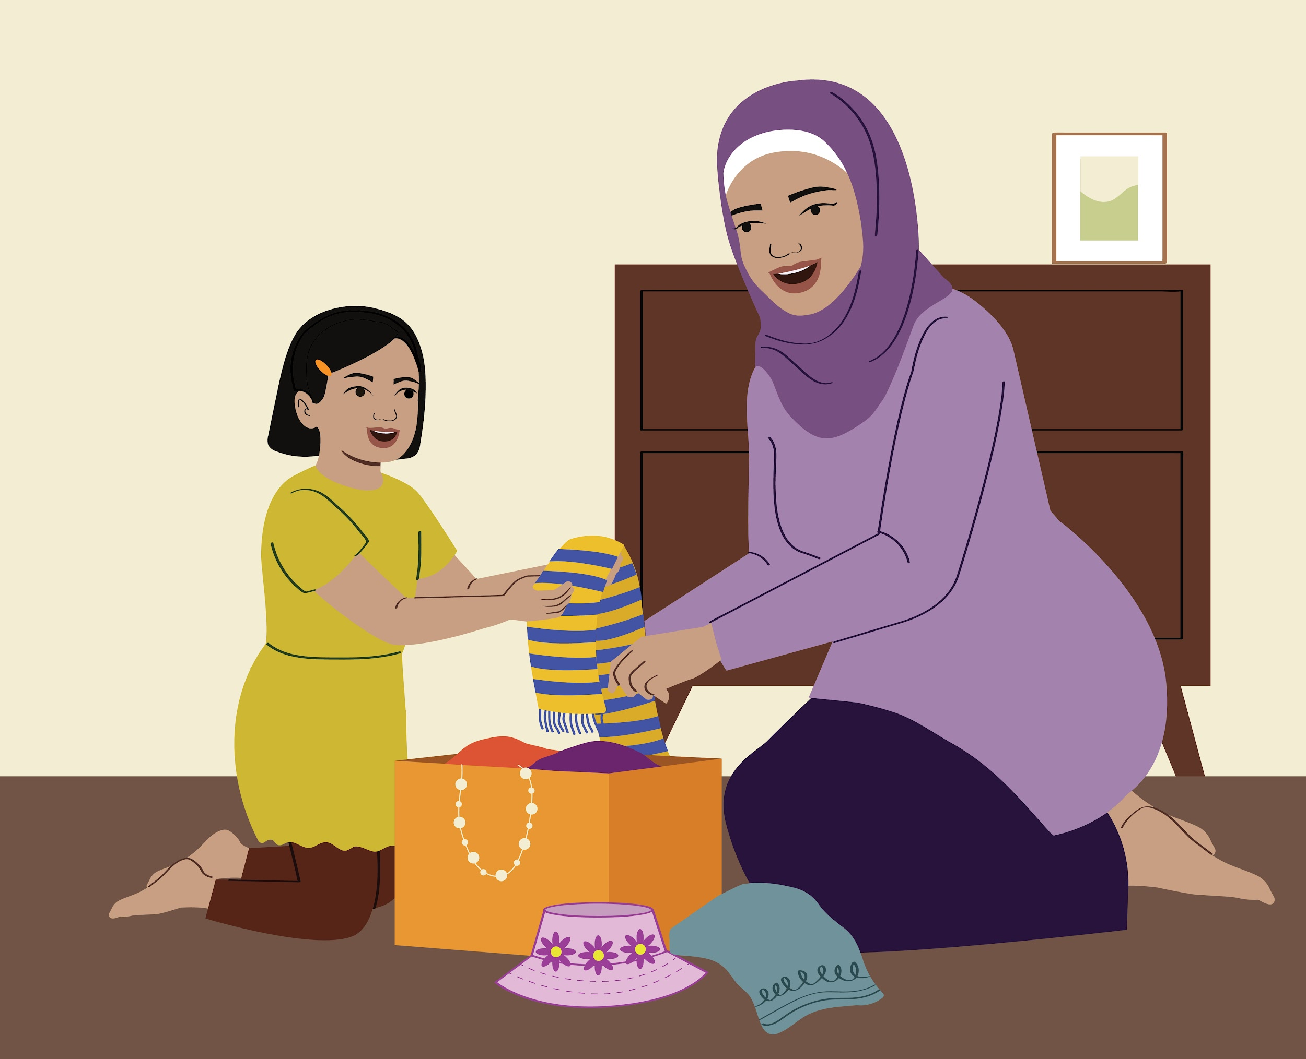
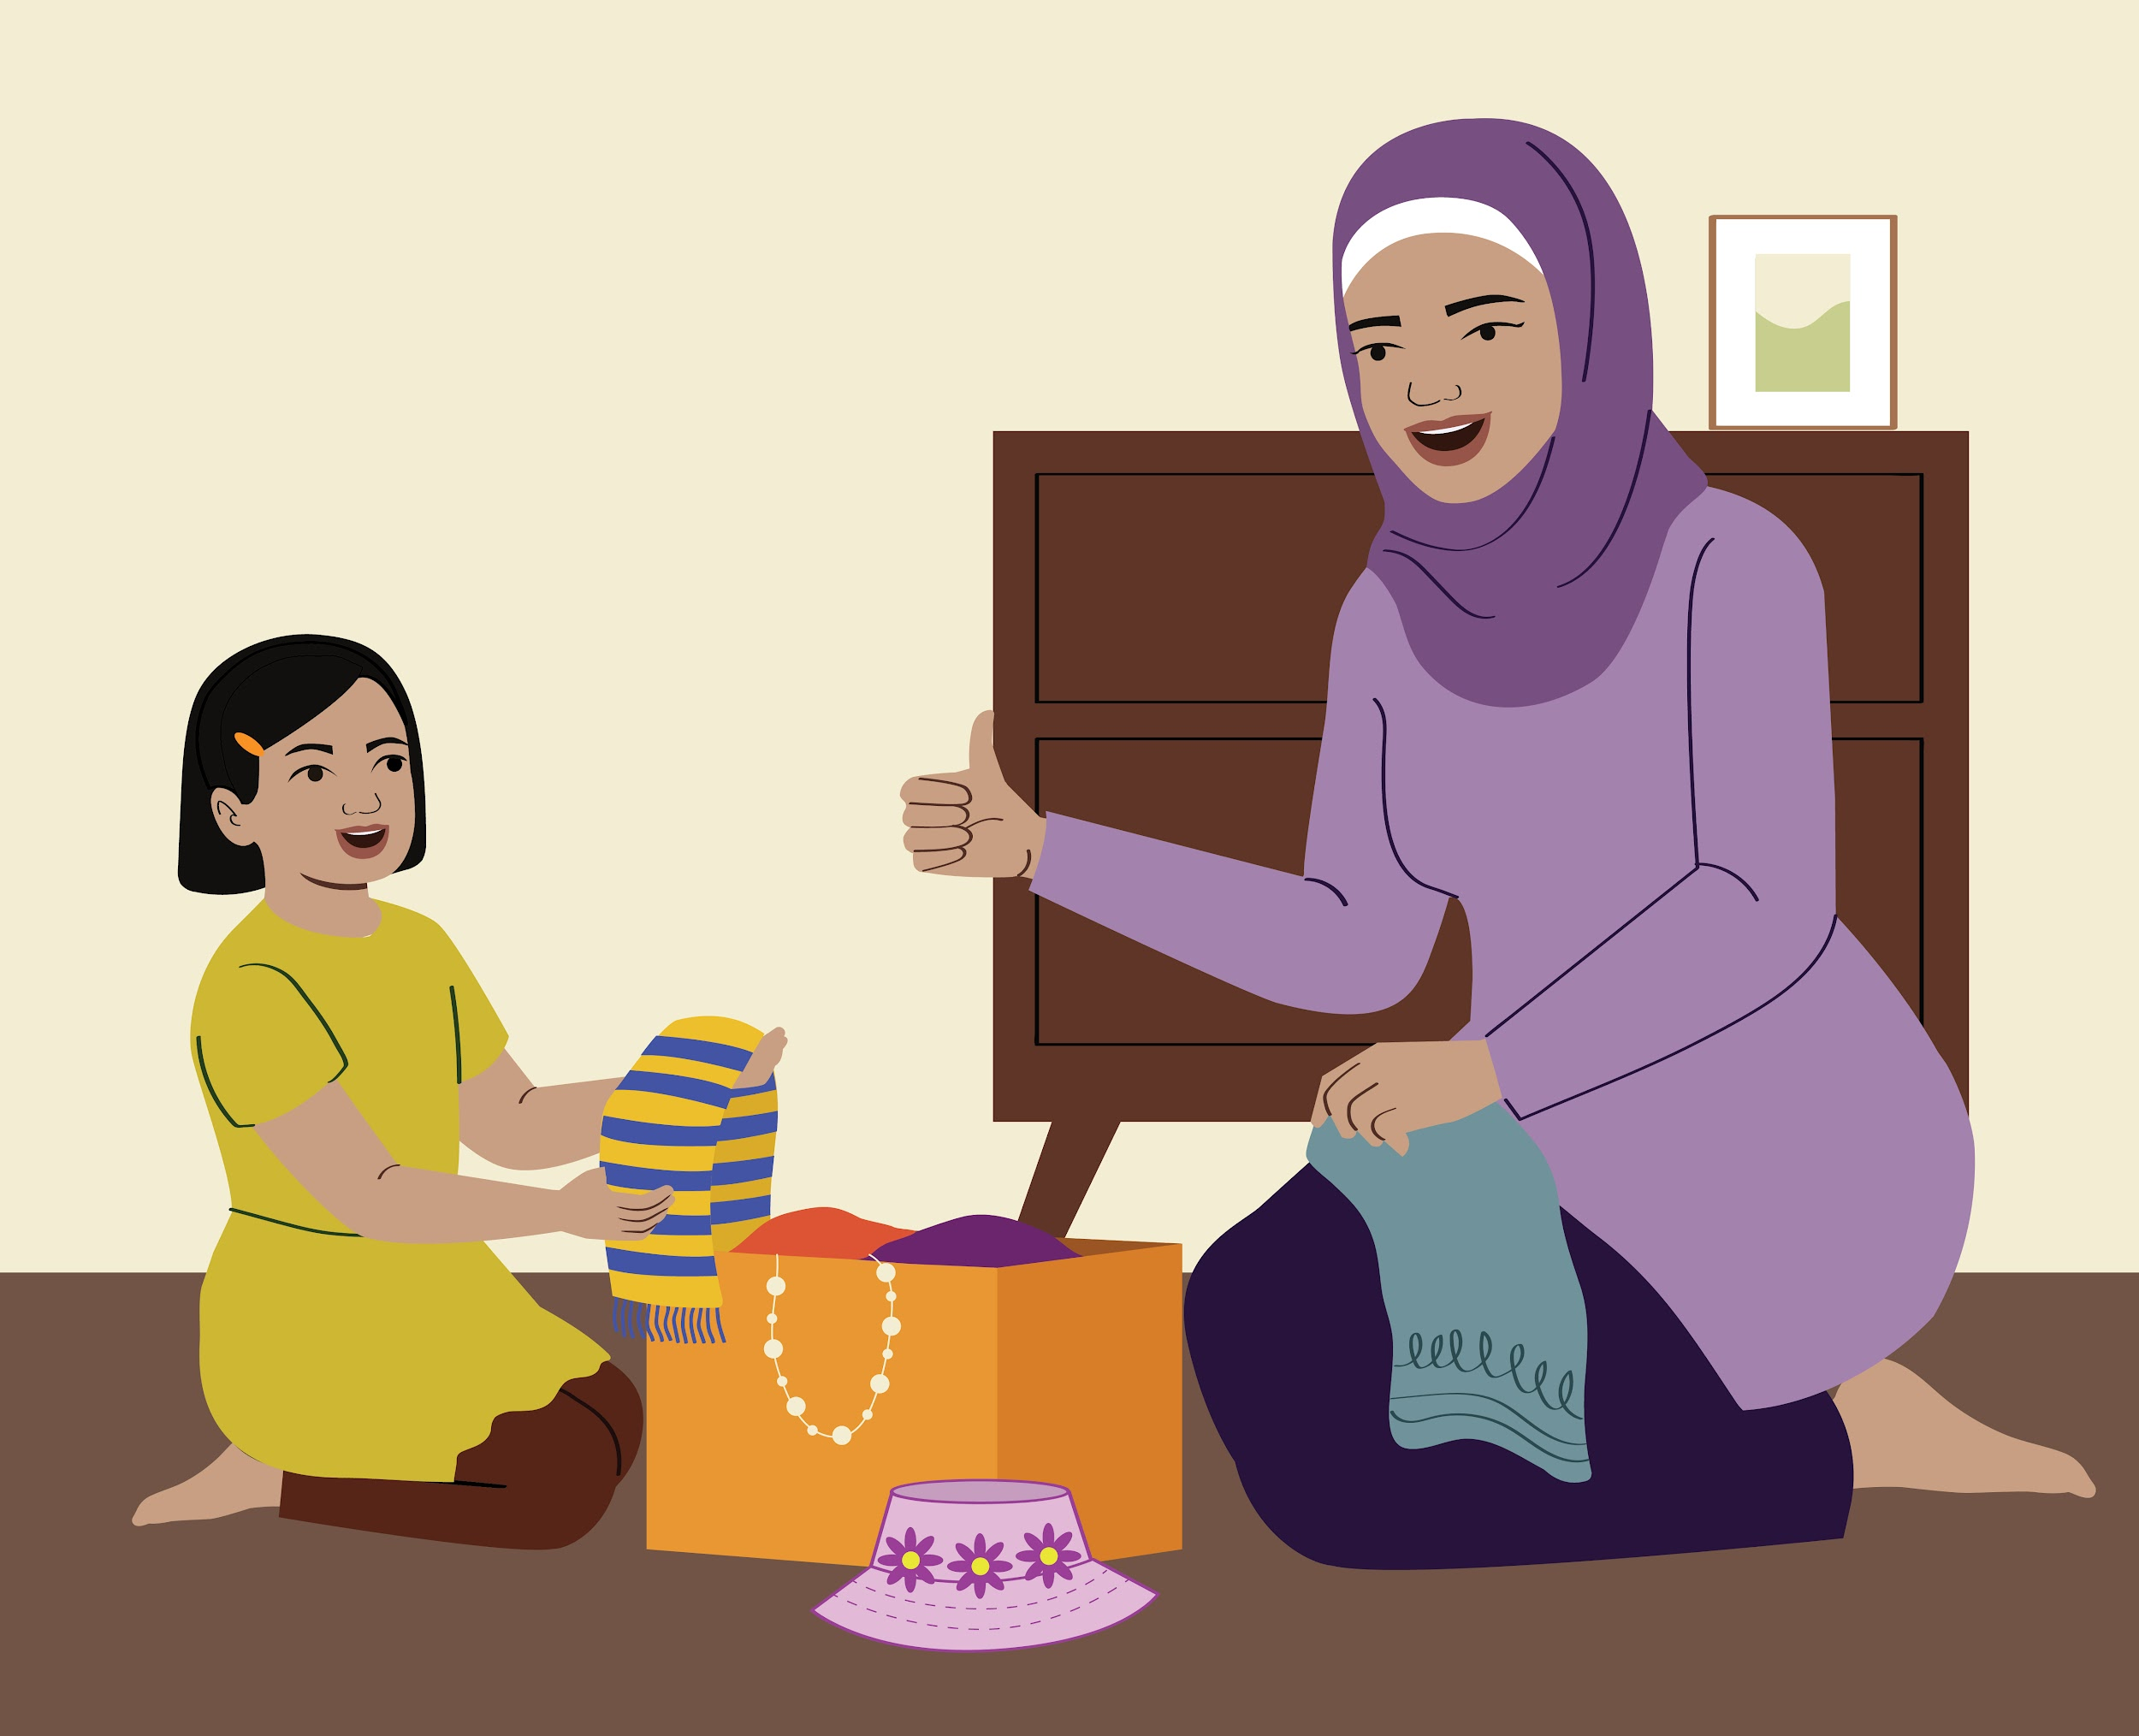
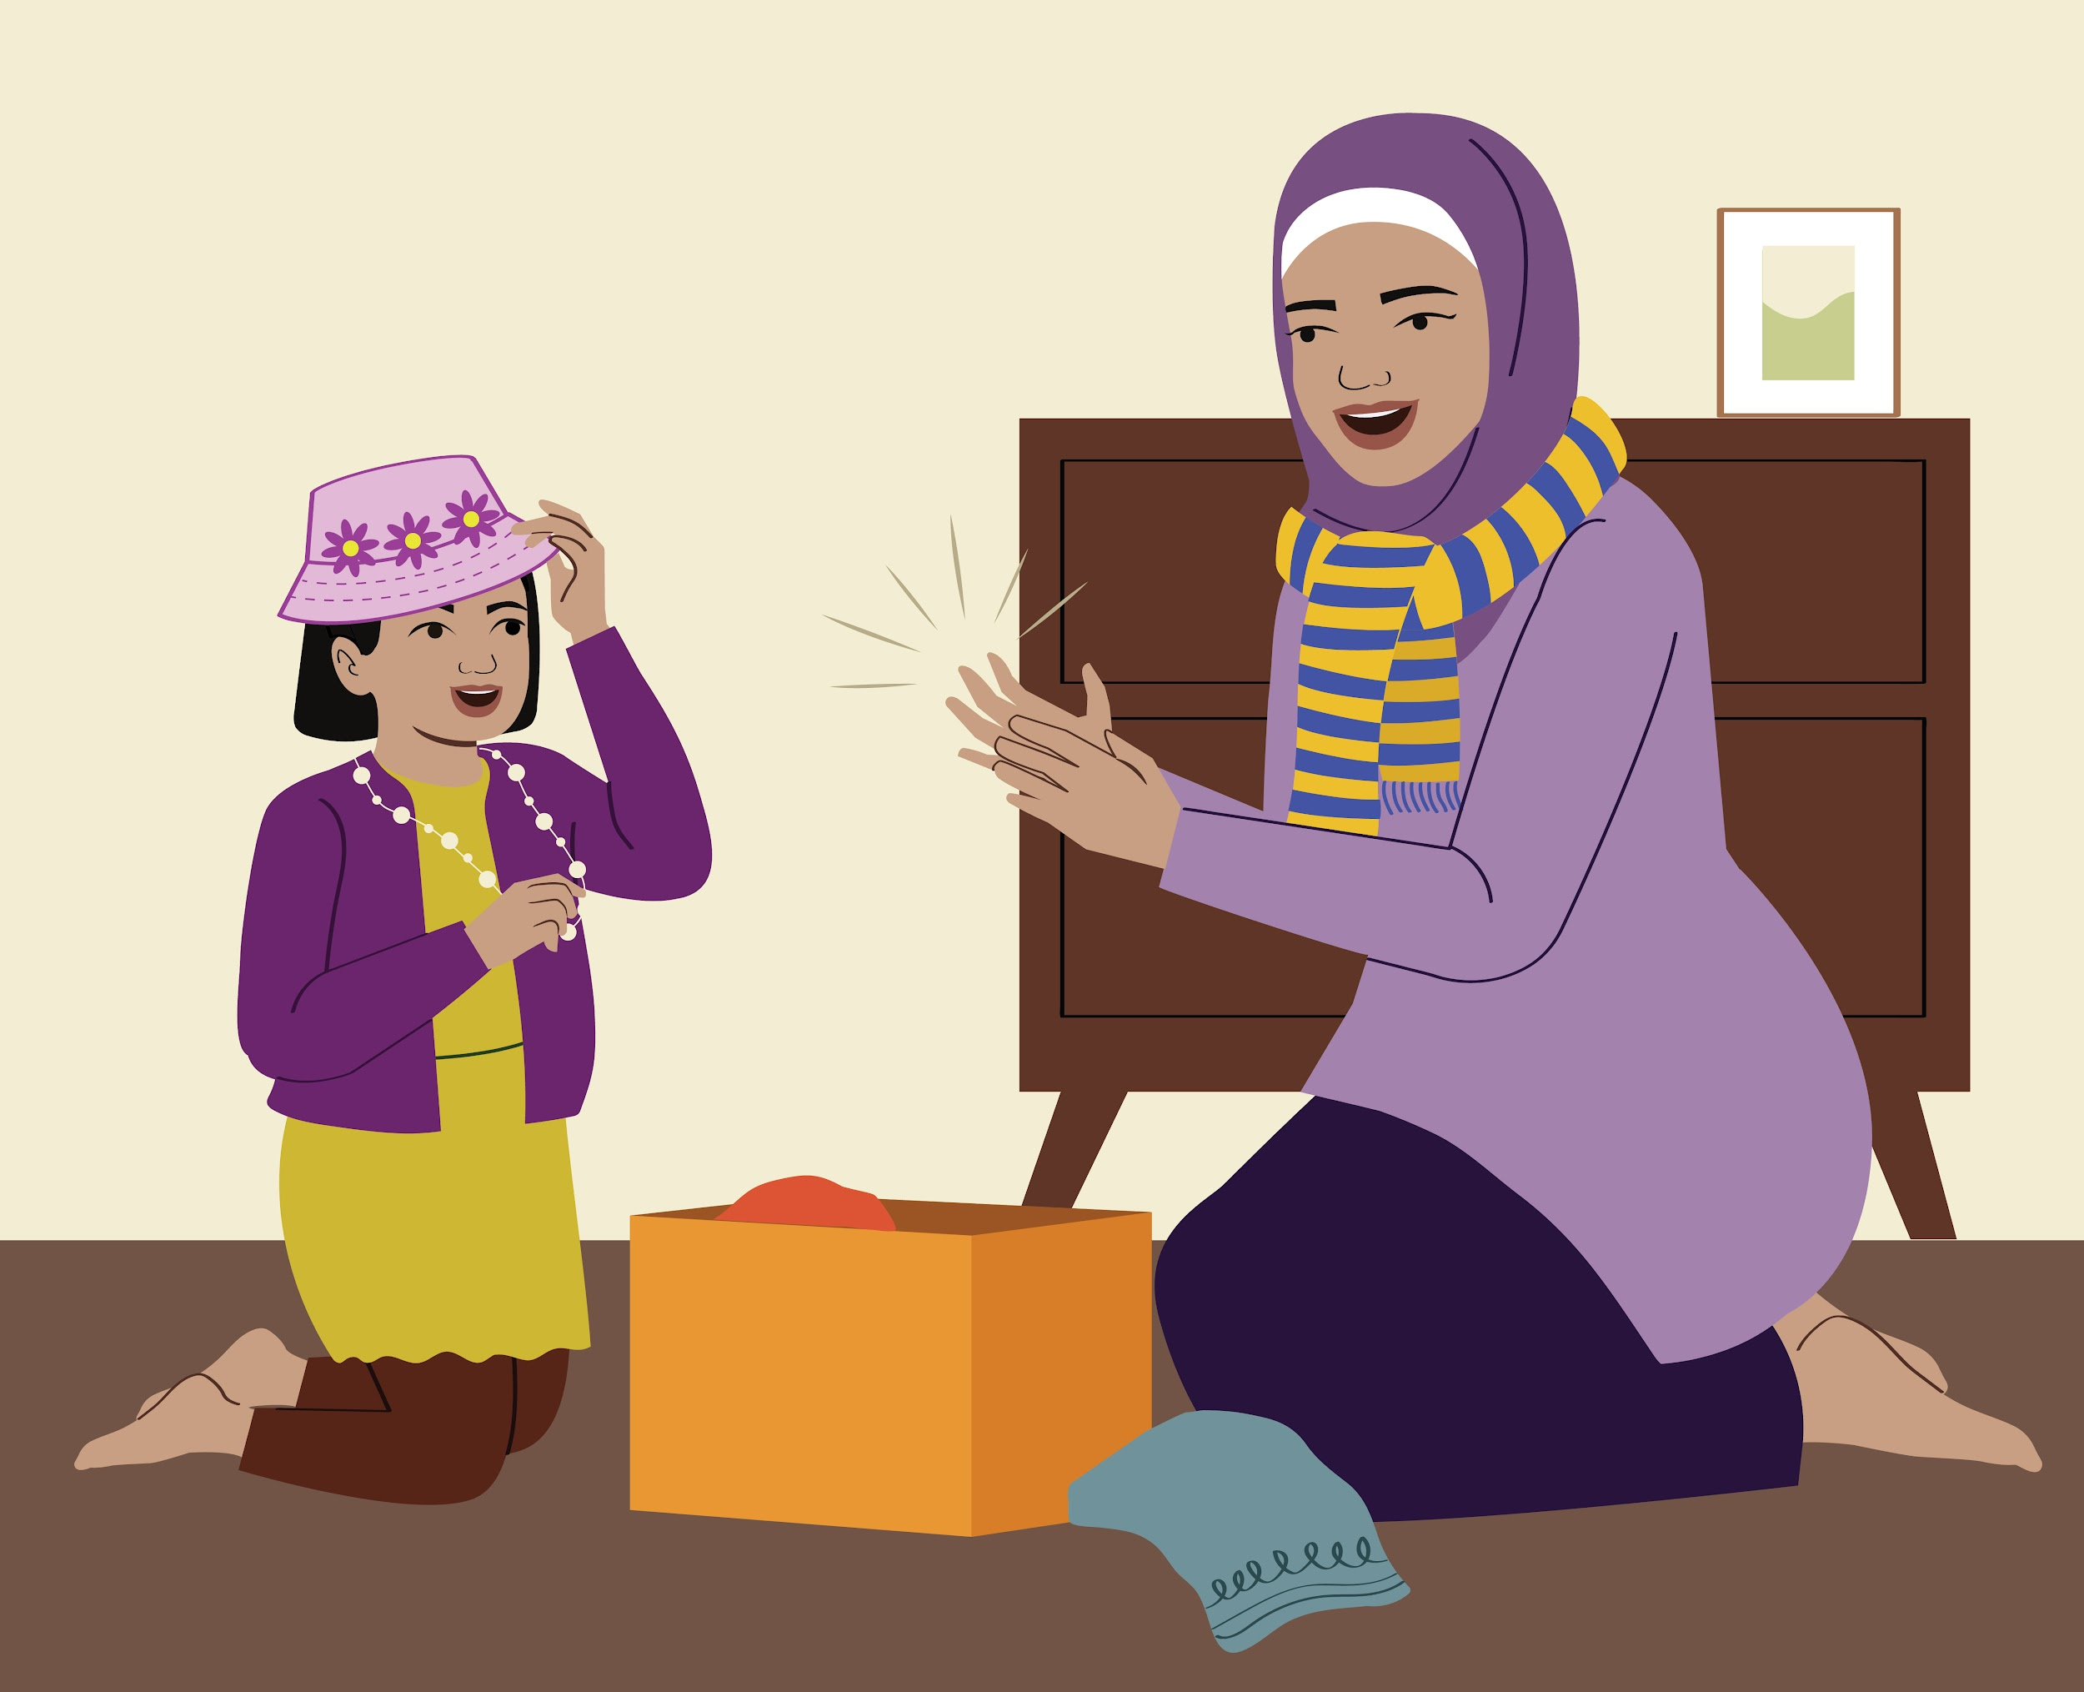
Meluangkan Masa Bersama Seorang Dengan Seorang bersama Anak Saya
Farah: Ibu ada 5 minit untuk meluangkan masa bersama seorang dengan seorang bersama kamu, Mira. Apakah yang anda mahu lakukan?
Mira: Saya mahu bermain berdandan!
Mira: Ibu, ini untuk kamu.
Farah: Terima kasih, saya sukakannya!
Mira: Pakai Ibu!
Farah: Idea yang bagus, Mira! Saya nampak kamu sedang mengeluarkan selendang kuning dengan jalur biru di atasnya.
Farah: Hebatnya awak, Mira untuk berpakaian sendiri!
Notes:
💡Gambaran Keseluruhan
Memperkenalkan kepada ibu bapa matlamat utama pembelajaran teras secara ringkas. Anda boleh berkata sesuatu seperti:
“Matlamat utama ParentText hari ini adalah untuk kita mempelajari cara kita boleh membina hubungan positif dengan anak kita melalui Masa Bersama Seorang Dengan Seorang. Mari kita lihat kisah ini..."
Kemudian teruskan ke komik.
Perbualan Berpandu untuk komik Masa Bersama Seorang Dengan Seorang:
Bantu ibu bapa mengenal pasti kemahiran berikut daripada komik yang harus mereka gunakan semasa Masa Bersama Seorang Dengan Seorang:
Melutut separas dengan anak anda
Lihat anak anda dan perhatikan apa yang dia sedang lakukan
Gunakan nama anak anda semasa anda bercakap dengan mereka
Terima apa yang ingin dilakukan oleh anak anda selagi aktiviti itu selamat
Ikut anak anda semasa dia memimpin aktiviti Masa Bersama Seorang Dengan Seorang
Gunakan kata-kata untuk menerangkan apa yang sedang dilakukan oleh anak anda
Blok 1 memperkenalkan ibu bapa kepada cara memperkenalkan Masa Bersama Seorang Dengan Seorang kepada anak-anak. Bimbing ibu bapa menggunakan soalan untuk memerhatikan cara ibu memperkenalkan kepada Mira tentang Masa Bersama Seorang Dengan Seorang dengan berkata kepadanya, "Ibu boleh luangkan masa selama 5 minit untuk Masa Bersama Seorang Dengan Seorang bersama kamu, apakah yang kamu mahu lakukan?"
Tanya kepada ibu bapa:
Bagaimanakah cara ibu memperkenalkan Masa Bersama Seorang Dengan Seorang kepada Mira? Apakah yang dikatakan oleh Ibu kepada Mira? Berapa lamakah masa untuk sesi Masa Bersama Seorang Dengan Seorang?
(Jawapan yang mungkin diberikan oleh ibu bapa: Dia menyebut nama Mira. Dia duduk sama paras dengan Mira. Dia memandang Mira. Dia bertanya apa yang Mira mahu lakukan. Dia benarkan Mira untuk memilih aktiviti.)
Bagaimanakah Mira tahu berapa lama tempoh untuk Masa Bersama Seorang Dengan Seorang? Mengapakah ibunya perlu memberitahu Mira tempoh untuk Masa Bersama Seorang Dengan Seorang?
(Jawapan yang mungkin diberikan oleh ibu bapa: Ibu memberitahu dia mempunyai masa selama 5 minit untuk diluangkan bersama Mira. Ibunya mungkin ada perkara lain untuk diuruskan).
Blok 2 hingga Blok 3 juga menunjukkan bagaimana ibu membenarkan Mira memimpin. Tanya kepada ibu bapa:
Apakah yang ibu lakukan secara fizikal untuk menunjukkan bahawa dia memberi perhatian kepada Mira?
(Jawapan yang mungkin diberikan oleh ibu bapa: Dia memandang Mira. Dia menyebut namanya).
Ibu membenarkan Mira menjadi pemimpin dalam aktiviti tersebut, bagaimana cara dia melakukannya?
(Jawapan yang mungkin diberikan oleh ibu bapa: Dia membenarkan Mira untuk memilih aktiviti. Dia menerima cadangan Mira. Dia memerhatikan perbuatan Mira. Dia duduk bersandar dan membenarkan Mira untuk mengarahkan aktiviti ketika Masa Bersama Seorang Dengan Seorang).
Blok 3 juga menunjukkan cara ibu bapa boleh menggunakan kata-kata untuk menerangkan perkara yang dilakukan oleh anak-anak mereka. Tanya kepada ibu bapa:
Apa kata ibu apabila Mira memakai pakaiannya sendiri?
(Jawapan yang mungkin diterima daripada ibu bapa: Dia menggunakan kata-kata untuk menerangkan apa perlakuan Mira yang dilihatnya.)
Blok 4 (dan semua blok lain) menunjukkan cara bagaimana anak-anak mungkin bertindak balas untuk menghabiskan Masa Bersama Seorang Dengan Seorang bersama ibu bapa mereka. Tanya kepada ibu bapa:
Apakah perasaan Mira semasa meluangkan Masa Bersama Seorang Dengan Seorang bersama ibunya?
(Jawapan yang mungkin diberikan oleh ibu bapa: Mira gembira. Dia rasa disayangi. Dia rasa dirinya penting. Dia rasa dihargai. Dia rasa yakin. Mira rasa dirinya rapat dengan ibunya).

Slide 12
Meluangkan Masa Bersama Seorang Dengan Seorang dengan anak mereka
Apakah sebahagian daripada
faedah
Masa Bersama Seorang dengan Seorang?
Notes:
Pimpin peserta dalam perbincangan kumpulan tentang manfaat meluangkan Masa Bersama Seorang Dengan Seorang bersama anak mereka. Soalan yang berguna termasuk:
Mengapa anda inginkan hubungan positif dengan anak anda?
Bagaimana meluangkan Masa Bersama Seorang Dengan Seorang dapat membantu anda untuk menjalin hubungan positif dengan anak anda?
Apakah manfaat untuk anak anda apabila mereka meluangkan Masa Bersama Seorang Dengan Seorang bersama anda? Apakah yang akan dipelajari oleh mereka?
Tulis idea ibu bapa, dan puji mereka kerana berkongsi.
Berikut adalah manfaat meluangkan masa bersama seorang dengan seorang bersama anak anda:
Kanak-kanak berasa bahawa mereka berharga dan disayangi.
Tunjukkan kepada anak anda bahawa anda berfikir bahawa apa yang mereka lakukan adalah penting.
Membantu kanak-kanak berasa selamat dan terjamin.
Membina kemahiran bahasa dan pemerhatian.
Membina kemahiran belajar dan menyelesaikan masalah.
Meningkatkan kepercayaan dan meningkatkan komunikasi dengan anda dan anak anda.
Membantu kanak-kanak mengembangkan dan meneroka dunia.
Tunjukkan kepada anak anda bahawa anda hadir dan memberi tumpuan pada apa yang dilakukan oleh kanak-kanak itu.
Kanak-kanak menjadi lebih bersedia untuk membantu di sekitar rumah.
Ibu bapa/penjaga rasa kerja keras mereka di rumah lebih dihargai.
Mendengar dengan teliti kanak-kanak dan menghargai idea mereka menggalakkan mereka berfikir sendiri dan memimpin.
Memberi anda peluang untuk belajar banyak tentang minat dan kebolehan anak anda.
Nota:
Senarai di atas hanyalah cadangan. Tidak mengapa jika mereka tidak mengenal pasti kesemuanya. Mereka juga mungkin memberikan sebab lain tentang betapa pentingnya meluangkan Masa Bersama Seorang Dengan Seorang bersama anak-anak dapat membantu memperbaiki tingkah laku dan perkembangan anak-anak ini. Ini sangat menarik!!

Slide 13
Meluangkan Masa Bersama Seorang Dengan Seorang bersama Anak Saya
Apakah aktiviti yang boleh anda lakukan
dengan anak anda
sewaktu Masa Bersama Seorang Dengan Seorang?
Notes:
Minta ibu bapa memikirkan aktiviti yang boleh mereka lakukan bersama anak mereka. Ini mungkin perkara yang mereka tahu anak mereka suka lakukan.
Benarkan ibu bapa berkongsi secara berpasangan terlebih dahulu. Setiap pasangan harus membuat sekurang-kurangnya 3 aktiviti berbeza yang boleh mereka lakukan bersama anak-anak mereka.
Benarkan ibu bapa bercakap secara berpasangan selama kira-kira satu atau dua minit. Kemudian kongsi dalam kumpulan besar.
Tulis cadangan pada carta selak!
Aktiviti yang mungkin termasuk:
Bermain dengan bola atau anak patung jika kanak-kanak mempunyai satu
Berdandan dengan pakaian yang menyeronokkan atau dalam pakaian dewasa
Sembunyi dan cari – di luar
Permainan membeli-belah di dalam rumah
Susun suai gambar
Menyanyi lagu bersama
Bercerita
Menggalakkan kanak-kanak bercerita
Mencuci pakaian bersama-sama

Slide 14
Meluangkan Masa Bersama Seorang Dengan Seorang bersama Anak Saya
Mari
Berlatih!
Notes:
HARI, MAIN dan KEKAL
Ini adalah latihan kumpulan pertama apabila ibu bapa mempraktikkan perkara yang akan diminta mereka lakukan semasa Aktiviti Rumah.
Amalan Kumpulan membolehkan ibu bapa mencuba aktiviti rumah mereka dalam persekitaran selamat kumpulan. Ibu bapa/penjaga juga mempunyai peluang untuk bertindak sebagai "ibu bapa" dan "anak-anak."
Menjadi anak dalam amalan membantu ibu bapa melihat dunia melalui mata anak mereka.
🔍Kebolehcapaian Sorotan
Jika mana-mana ibu bapa mempunyai anak kurang upaya, pastikan amalan kumpulan termasuk kanak-kanak kurang upaya.
✏️Arahan
Format untuk mengetuai latihan kumpulan:
Pengenalan
Perkenalkan bahawa ibu bapa kini akan berlatih membenarkan anak-anak mereka memimpin dan mengatakan perkara yang mereka lihat semasa Satu-satu-Satu Masa.
Jelaskan bahawa berlatih sekarang akan memudahkan untuk melakukan aktiviti di rumah, terutamanya kerana Membiarkan Anak Anda Memimpin dan Berkata Apa yang Anda Lihat adalah kemahiran baharu.
Jelaskan bahawa setiap orang akan mendapat peluang untuk mempraktikkan kemahiran baharu sebelum menggunakannya di rumah.
Latihan Kumpulan
Pilih seorang peserta untuk menjadi "Ibu bapa" dan seorang lagi untuk menjadi "Anak".
Jelaskan tentang umur Kanak-kanak. Minta Kanak-kanak berkelakuan baik semasa lakonan.
Ibu bapa hendaklah memperkenalkan Masa Bersama Seorang Dengan Seorang kepada anaknya dengan menyebut perkataan berikut:
“Ibu boleh meluangkan Masa Bersama Seorang Dengan Seorang bersama kamu selama 5 minit. Apa yang kamu ingin lakukan?”
Kanak-kanak memberikan cadangan mudah: "Mari kita bermain dengan mainan saya."
Ibu bapa berlatih menggunakan perkataan untuk menerangkan perkara yang dilakukan oleh Kanak-kanak semasa mengikut arahan Kanak-kanak.
Kekal rapat secara fizikal dengan Ibu Bapa untuk memberi sokongan jika perlu. Anda mungkin perlu membisikkan perkataan yang boleh digunakan oleh Ibu Bapa untuk menerangkan apa yang dilakukan oleh anak itu.
Ibu Bapa mungkin memerlukan sokongan tambahan dalam membenarkan Kanak-kanak menjadi ketua dalam aktiviti tersebut. Jadilah seperti malaikat penjaga!
Benarkan latihan berlaku selama kira-kira 1 minit.
Tanya ibu bapa yang berlatih tentang perasaan pengalaman itu sebagai seorang Anak dan sebagai Ibu Bapa.
Puji Ibu Bapa/Anak dengan penuh semangat kerana menjadi orang pertama yang melakukan Amalan!
Berlatih Berpasangan
Bahagikan ibu bapa kepada pasangan dan minta mereka berlatih membiarkan anak memimpin semasa Masa Bersama Seorang Dengan Seorang.
Setiap orang harus mengamalkan kedua-dua peranan ibu bapa dan anak. Ingatkan anak-anak untuk berkelakuan baik!
Kedua-dua fasilitator harus bergerak di sekeliling bilik membantu ibu bapa keluar.
Beritahu ibu bapa untuk bertukar peranan selepas setiap satu minit. Bawa kumpulan kembali bersama untuk perbincangan.
Minta maklum balas daripada setiap pasangan dalam perbincangan kumpulan tentang bagaimana amalan itu berjalan.

Slide 15
Meluangkan Masa Bersama Seorang Dengan Seorang bersama Anak Saya
HARI
MAIN
KEKAL
Sediakan masa tertentu untuk meluangkan Masa bersama Seorang dengan Seorang bersama anak anda setiap hari.
Matikan televisyen dan letakkan telefon pintar ke tepi.
Pilih masa ketika anda tidak mungkin diganggu.
Pilih masa apabila anak anda tidak mempunyai perkara lain yang mereka mahu lakukan.
Cuba lakukan sesuatu yang berbeza daripada menonton TV atau bermain dengan tablet/telefon.
Kadangkala, ia mungkin cukup untuk menonton program TV kegemaran anak anda bersamanya.
Dia mungkin berasa selesa melakukan aktiviti lain mengikut masa.
Berikan anak anda semua perhatian anda.
Beri arahan atau petunjuk seminimum mungkin.
Dengar apa yang anak anda katakan dan perhatikan mereka.
Renung kembali apa yang anak anda katakan kepada anda.
Buat komen yang positif sahaja dan elakkan komen yang kritis.
Notes:
✏️Arahan
Semak petua berikut untuk Masa Bersama-sama dengan anak anda bersama ibu bapa:
HARI: Peruntukkan masa tertentu untuk meluangkan Masa Bersama Seorang Dengan Seorang dengan anak anda setiap hari.
Pilih masa apabila anda tidak mungkin terganggu dan apabila anak anda tidak mempunyai perkara lain yang mereka mahu lakukan, seperti menonton TV atau bermain dengan telefon pintar. Matikan televisyen dan letakkan telefon pintar ke tepi.
Beritahu anak anda bahawa anda ingin melihat mereka bermain dan mereka boleh memilih apa yang perlu dilakukan. Anak anda mungkin fikir ini pelik pada mulanya tetapi secara beransur-ansur akan menikmati meluangkan masa khusus ini bersama anda!
MAIN: Cuba lakukan sesuatu yang berbeza daripada menonton TV atau bermain dengan tablet/telefon.
Ini adalah lebih berguna dan menyeronokkan untuk anak anda daripada hanya duduk bersama di hadapan televisyen atau bermain dengan telefon pintar. Kadangkala, hanya cukup dengan menonton program TV kegemaran anak anda bersamanya. S/dia mungkin berasa selesa melakukan aktiviti lain mengikut masa.
KEKAL:
Berikan anak anda semua perhatian anda.
Pastikan anda tidak terganggu oleh kanak-kanak lain atau tanggungjawab lain supaya anda boleh memberikan semua perhatian anda kepada anak anda.
Beri arahan atau petunjuk seminimum mungkin.
Semasa anda meluangkan Masa Bersama Seorang Dengan Seorang bersama anak anda, aktiviti harus dipimpin oleh anak anda.
Dengar apa yang anak anda katakan dan tonton mereka.
Mendengar anak anda adalah lebih penting daripada bercakap dengan mereka pada masa ini. Jika anak anda bertanya soalan, anda boleh menjawab, tetapi jangan biarkan mereka meletakkan anda dalam kedudukan memberitahu mereka apa yang perlu dilakukan. Letakkan kembali pilihan kepada kanak-kanak itu: "Itu soalan yang menarik, apa pendapat anda?"
Renung kembali apa yang anak anda katakan kepada anda.
Ulang apa yang anak anda katakan apabila dia bercakap dengan anda. Anda boleh menggunakan perkataan yang berbeza untuk menunjukkan bahawa anda benar-benar mendengar anak anda. Cth., Kanak-kanak, "Masalah matematik ini sangat sukar." Ibu bapa, "Ya, saya nampak anda mengalami kesukaran."
Buat komen yang positif sahaja dan elakkan komen yang kritis.
Ingat ini adalah aktiviti anak anda. Bolehkah anda fikirkan bagaimana perasaan anda baru-baru ini apabila seseorang telah mengkritik anda? Tiada betul atau salah semasa Masa Bersama Seorang Dengan Seorang. Tugas anda adalah untuk menunjukkan minat dan mengatakan sesuatu yang baik.

Slide 16
Meluangkan Masa Bersama Seorang Dengan Seorang bersama Anak Saya
Aktiviti di Rumah
Luangkan sekurang-kurangnya 5 hingga 15 minit Masa Seorang dengan Seorang bersama anak anda setiap hari
Di manakah anda akan menghabiskan Masa Bersama Seorang Dengan Seorang dengan anak anda?
Bilakah anda akan meluangkan Masa Bersama Seorang Dengan Seorang bersama anak anda?
Apakah jenis aktiviti yang boleh anda lakukan semasa Masa Bersama Seorang Dengan Seorang bersama anak anda?
Notes:
Aktiviti di Rumah untuk modul ini ialah untuk meluangkan masa selama kira-kira 5 hingga 15 minit untuk Masa Bersama Seorang Dengan Seorang
Masa dengan anak anda setiap hari. Pastikan setiap ibu bapa telah mengenal pasti yang tertentu
untuk diri mereka sendiri untuk Masa Bersama Seorang Dengan Seorang. Pastikan mereka pulang dengan mengetahui
perkara berikut:
Di mana mereka akan meluangkan Masa Bersama Seorang Dengan Seorang bersama anak mereka?
Bila mereka akan meluangkan Masa Bersama Seorang Dengan Seorang bersama anak mereka?
Apakah jenis aktiviti yang mereka boleh lakukan ketika Masa Bersama Seorang Dengan Seorang bersama anak mereka?
Tulis setiap aktiviti rumah ibu bapa pada sekeping kertas besar.

Slide 17
Penutup
Renungan
Adakah anda mempunyai sebarang soalan tentang:
Menggunakan ParentText
Menyertai Kumpulan Sokongan WhatsApp
Meluangkan Masa Bersama Seorang Dengan Seorang dengan anak anda
Aktiviti di Rumah
Notes:
💡Gambaran Keseluruhan
Renungkan bersama ibu bapa tentang mana-mana bahagian khusus Program Naungan Kasih yang memerlukan sokongan.
Galakkan ibu bapa dengan menggunakan soalan terbuka, seperti, "Adakah terdapat perkara khusus tentang menggunakan bot sembang ParentText yang anda ingin ketahui lebih lanjut?" atau "Apakah pendapat awal anda tentang menyertai Kumpulan Sokongan WhatsApp?"
Untuk menjawab soalan ibu bapa, berikan maklumat yang jelas dan padat. Berikan panduan langkah demi langkah jika perlu.
✏️Arahan
Tanya ibu bapa jika mereka mempunyai sebarang soalan tentang:
Menggunakan Bot Sembang ParentText
Menyertai Kumpulan Sokongan WhatsApp. Ingatkan peserta bahawa anda akan berkongsi gesaan untuk perbincangan kemudian dalam minggu ini.
Meluangkan Masa Bersama Seorang Dengan Seorang dengan anak mereka
Aktiviti di Rumah

Slide 18


Penutup
Anda di sini!
Memilih Matlamat pertama anda & Menyelesaikan kemahiran pertama anda
Mengenal pasti Matlamat Seterusnya dalam ParentText
Bersikap Baik terhadap Diri Sendiri
Memberi Pujian
Bercakap tentang perasaan
Nilai Keibubapaan dan Kerohanian
Sudah tiba masanya untuk memilih matlamat keibubapaan baharu!
Matlamat manakah yang ingin anda usahakan seterusnya?
Notes:
Terangkan kepada ibu bapa bahawa mereka telah memilih matlamat pertama mereka, Memperbaiki Hubungan Saya dengan Anak Saya, dan menyelesaikan kemahiran pertama, Menghabiskan Masa Seorang Dengan Seorang dengan Anak Saya.
Pada hari-hari yang akan datang, ParentText akan membimbing mereka melalui baki kemahiran dalam matlamat ini. Setelah semua 5 kemahiran dicapai, ParentText kemudiannya akan menggesa mereka untuk memilih matlamat keibubapaan mereka yang seterusnya.
Minta ibu bapa berfikir tentang matlamat mana yang mereka ingin amalkan seterusnya dalam Naungan Kasih
Yakinkan peserta bahawa mungkin mengambil sedikit masa untuk mereka merealisasikan matlamat mereka. Galakkan mereka untuk terus berinteraksi dengan bot sembang ParentText, menyertai Kumpulan Sokongan WhatsApp, dan melakukan aktiviti di rumah!

Slide 19



Terima kasih Sebarang Soalan?
Notes:
Tutup dengan aktiviti selamat tinggal. Benarkan peserta memutuskan cara mereka ingin menamatkan sesi. Ini mungkin doa atau tepukan kumpulan.
✏️Arahan
Ingatkan peserta untuk:
Selesaikan aktiviti di rumah mereka.
Cari modul ParentText seterusnya.
Berkongsi pengalaman dan cabaran mereka di Kumpulan Sokongan WhatsApp.
Terima kasih kepada peserta atas komitmen yang telah mereka buat antara satu sama lain dengan datang ke kumpulan!

Slide 20
Program Keibubapaan Hibrid Naungan Kasih Refleksi dan Sambutan Ibu Bapa
Nama Fasilitator
Bulan Tahun
Notes:
Membuka slaid

Slide 21
Gambaran Keseluruhan Sesi
Struktur Bengkel
Selamat datang
Aktiviti Seni Kerjasama
Teruskan momentum
Aktiviti Kesedaran
Penutup
Notes:
Mengalu-alukan setiap ibu bapa dengan mesra dan bersemangat apabila mereka tiba di sesi itu.
Apabila anda memulakan sesi, puji kumpulan yang datang ke sesi dan ucapkan tahniah kerana berjaya ke sesi kumpulan terakhir untuk Naungan Kasih!
Kongsi agenda untuk sesi penutup - sesi akan dimulakan dengan aktiviti seni kerjasama, diikuti dengan cerita dan perbincangan untuk mengekalkan momentum. Pada akhir sesi, kami akan melakukan aktiviti kesedaran singkat dan menerima sijil kami.

Slide 22
Selamat datang
Mari
Berhenti Seketika
Notes:
💡Gambaran Keseluruhan
Ambil Jeda bersama peserta. Anda boleh menjadikannya ringkas (kira-kira seminit).
Gunakan teks di bawah sebagai panduan untuk memimpin ibu bapa dalam Berhenti Seketika.
Anda harus berhenti seketika selama kira-kira 5 saat setiap kali [Pause] muncul dalam teks. Ia akan menjadi lebih bermakna jika anda Berhenti Seketika pada masa yang sama.
✏️Arahan
Langkah 1: Persediaan
Cari posisi duduk yang selesa, kaki anda rata di atas lantai, tangan anda berehat di pangkuan anda. [Pause]
Tutup mata anda jika anda berasa selesa. [Pause]
Langkah 2: Menjadi Sedar
Tanya diri anda, "Apakah pengalaman saya pada masa ini?" [Pause]
Perhatikan apa pemikiran yang anda alami. Perhatikan jika mereka negatif atau positif. [Pause]
Perhatikan bagaimana perasaan anda secara emosi. Perhatikan sama ada perasaan anda menyenangkan atau tidak menyenangkan. [Pause]
Perhatikan bagaimana perasaan badan anda. Perhatikan sebarang ketidakselesaan atau ketegangan. [Pause]
Langkah 3: Mengumpul Perhatian
Bawa tumpuan anda kepada nafas anda. [Pause]
Anda mungkin mahu meletakkan satu tangan di atas perut anda dan merasakan ia naik dan turun dengan setiap nafas. [Pause]
Ikuti nafas anda sepanjang jalan masuk, bagaimana ia berhenti, dan bagaimana ia menghembus keluar. [Pause]
Jika anda perasan bahawa anda telah mula memikirkan sesuatu, ini adalah semula jadi. [Pause]
Jika anda perasan bahawa anda berasa sangat tertekan, anda mungkin ingin meyakinkan diri anda dengan berkata "Tidak mengapa. Apa-apa pun, saya okey.” [Pause]
Kemudian kembalikan kesedaran anda dengan menarik nafas dan menumpukan perhatian kepada nafas anda. [Pause]
Kekalkan tumpuan anda pada nafas anda untuk beberapa saat. [Pause]
Langkah 4: Meluaskan Kesedaran
Benarkan tumpuan anda meresap ke seluruh tubuh anda. [Pause]
Teruskan dengan menumpukan perhatian anda kepada bunyi di dalam bilik. [Pause]
Langkah 5: Renungan Diri
Luangkan sedikit masa untuk merenung sama ada anda berasa berbeza daripada sebelum Berhenti seketika.
Apabila anda sudah bersedia buka mata anda semula. [Pause]

Slide 23
Aktiviti Seni
Mari luangkan masa beberapa minit untuk merenung pada
Perjalanan ParentText…
Notes:
Mula-mula imbas kembali keseluruhan program kepada peserta sebagai semakan untuk membantu ibu bapa mengingati detik dan pengalaman penting yang mungkin mereka alami:
Minta ibu bapa menutup mata dan duduk dalam keadaan selesa.
Minta mereka mengimbas kembali kehidupan mereka dan anak-anak mereka sebelum mereka memulakan program.
Bimbing ibu bapa melalui setiap matlamat ParentText:
Memperbaiki Hubungan Saya dengan Anak Saya: Kami mulakan dengan memberi tumpuan terhadap memperbaiki hubungan kami dengan anak-anak kami dengan meluangkan masa bersama seorang dengan seorang, memberi pujian, bercakap tentang perasaan dan nilai kami.
Mempersiapkan Anak Saya untuk Berjaya di Sekolah: Dalam matlamat ini, kami mempersiapkan anak-anak kami untuk berjaya di sekolah dengan menyokong aktiviti membaca dan Matematik mereka.
Fahami Perkembangan Anak-Anak: Seterusnya, kami belajar cara menyokong pertumbuhan dan perkembangan sihat anak-anak kami melalui bermain dan belajar daripada pengalaman.
Memberikan Persekitaran yang Seimbang pada Anak saya: Kami juga belajar cara memberi persekitaran yang seimbang kepada anak-anak kami dengan mencipta rutin dan peraturan.
Menyokong Tingkah Laku Positif Anak-Anak: Kini, kami juga mempunyai kemahiran untuk mengurus salah laku anak-anak kami dengan mengalihkan perhatian mereka, mengabaikan tingkah laku yang mendesak dan mengurus akibat.
Pastikan Anak Saya Selamat dan Sihat: Kami menumpukan pada sentuhan selamat, keselamatan komuniti, bertindak balas terhadap risiko dan keselamatan dalam talian.
Mempunyai Hubungan Sihat dengan Anak Saya: Kami membina hubungan yang sihat dengan memberi tumpuan kepada rasa hormat, tanggungjawab dan penyelesaian konflik bersama pasangan.
Rancang Belanjawan Keluarga: Akhir sekali, kami merancang belanjawan keluarga dengan memahami keperluan dan kehendak kami serta membuat pelan simpanan bulanan.
Minta ibu bapa untuk memikirkan tentang pengalaman mereka semasa sesi tersebut dan semasa mereka mempraktikkan kemahiran di rumah.
Ingatkan ibu bapa tidak mengapa jika mereka belum menyelesaikan semua matlamat.
Minta mereka berfikir tentang bagaimana mereka telah berubah, apakah perubahan pada anak-anak dan tingkah laku anak-anak mereka, dan juga perubahan pada keluarga mereka.
Peserta juga harus dijemput untuk berfikir tentang apa yang mereka fikir berkesan semasa program, dan bagaimana program ini telah memberi kesan kepada kehidupan dan rumah mereka.

Slide 24
Aktiviti Seni
Ambil kertas dan krayon, dan lukis gambar yang berkaitan dengan soalan:
Apakah hubungan anda dengan anak anda sebelum program ini?
Bagaimanakah hubungan itu berubah? Bagaimana anda berubah? Anak anda? Keluarga anda?
Apakah perkara paling penting/penting yang anda pelajari? Mengapa ini penting?
Notes:
Aktiviti Seni (⏱️15 min)
Selepas refleksi, edarkan kertas dan krayon untuk Aktiviti Seni.
Minta peserta melukis gambar yang berkaitan dengan beberapa soalan berikut:
Bagaimanakah hubungan mereka dengan anak mereka sebelum program ini?
Bagaimanakah hubungan itu berubah? Bagaimana anda berubah? Anak anda? Keluarga kamu?
Apakah perkara paling penting/penting yang anda pelajari? Mengapa ini penting?

Slide 25
Aktiviti Seni
Kongsi lukisan anda
Notes:
Perkongsian (⏱️30 min)
Minta peserta berkongsi lukisan mereka dalam kumpulan yang lebih besar.
Selepas setiap peserta berkongsi, dia meletakkan gambarnya di tengah-tengah bulatan untuk menunjukkan visi kehidupan keibubapaan positif.
⭐Nota
Benarkan setiap peserta berkongsi tetapi cuba pastikan perkongsian ringkas (1-2 minit setiap satu). Anda boleh melukis gambar dan berkongsi juga!

Slide 26
Teruskan momentum
Sup Batu
Notes:
💡Gambaran Keseluruhan
Pada ketika ini dalam sesi, tumpuan beralih ke masa hadapan. Pengakhiran program boleh menjadi masa yang sangat beremosi untuk ibu bapa.
Ramai yang mungkin berasa bimbang tentang bab seterusnya dalam hidup mereka. Adalah penting untuk menyediakan ibu bapa dengan sedikit sokongan dan galakan.
Aktiviti seterusnya membantu ibu bapa mengenal pasti cara untuk terus menyokong antara satu sama lain.
"Sup Batu" ialah cerita tentang pembinaan komuniti yang dikongsi dengan ibu bapa untuk membantu mereka menguasai kemahiran, pengetahuan dan kebijaksanaan mereka sendiri.
✏️Arahan
Bacalah kisah berikut:
Sup Batu - (kisah tradisional seperti yang dikisahkan oleh Jamie McLaren Lachman)
Pernah ada sebuah kampung yang indah. Penduduk kampung ini sentiasa gembira kerana tidak memerlukan apa-apa. Mereka mempunyai ternakan, buah-buahan, dan sayur-sayuran, kerana mereka adalah sebuah kampung yang sangat subur. Mereka tidak pernah tahu penderitaan.
Walau bagaimanapun, selepas beberapa lama berlaku kemarau. Tiada lagi hujan dan ternakan mereka mati. Zaman menjadi sukar kerana sekarang ada kelaparan di kampung. Orang ramai berhenti bercakap antara satu sama lain kerana masing-masing menumpukan perhatian kepada masalah mereka sendiri.
Pada suatu hari seorang wanita tua datang ke kampung ini dengan membawa periuk hitam besar di atas kepalanya dan beg kecil berwarna coklat. Apabila dia tiba di tengah-tengah kampung, dia meletakkan periuk hitam besar itu di atas tanah dan duduk di sebelahnya untuk berehat. Tiada siapa yang melihat wanita ini, kecuali seorang budak kecil yang keluar bermain pada hari itu.
Apabila budak lelaki itu melihat wanita tua ini, dia bertanya kepadanya "Nenek, apa yang kamu lakukan dengan periuk hitam besar itu?"
"Saya akan membuat Sup Batu!" jawab perempuan tua itu. Ini membuatkan budak itu keliru. Siapa pernah dengar tentang sup Batu?
Kerana dia seorang budak yang ingin tahu dan sentiasa penuh dengan soalan, dia bertanya, "Boleh saya tolong nenek?"
Wanita tua itu sangat gembira apabila dia meminta pertolongan. "Sudah tentu boleh! Pergi ambil air dan kutip kayu, anakku," katanya.
Jadi budak itu memungut kayu di hutan berhampiran. Semasa wanita tua itu sedang sibuk membuat api, dia turun ke sungai untuk mengambil air.
Pada masa budak lelaki itu kembali dengan air, wanita tua itu mempunyai api yang besar dan hangat. Dia meletakkan periuk hitam besar di atas api dan menuang air. Dia kemudian membuka beg coklat kecilnya dan mengeluarkan batu putih bulat berkilat. Dia meletakkannya di dalam periuk hitam besar dan mula mengacau, mendendangkan lagu masakan lama.
Tidak lama kemudian, air mula mendidih. Wanita tua itu menjilat bibirnya dan berkata kepada budak itu, "Mmmmm...ini akan menjadi periuk Sup Batu yang lazat."
Tidak lama kemudian mereka yang lain mula menyedari api sedang marak di tengah-tengah kampung. Seorang demi seorang meninggalkan rumah mereka untuk melihat apa yang berlaku.
"Apa yang terjadi di sini?" tanya seorang lelaki. Budak itu menjawab, "Dia sedang memasak Sup Batu!"
Mereka yang berada di situ bertukar pandangan seolah-olah mereka tidak pernah mendengar perkara sebegitu. Sup Batu?
Berita itu tersebar dengan pantas ke seluruh kampung. Semua penduduk kampung meninggalkan rumah mereka untuk melihat wanita tua gila ini dan Sup Batunya dengan mata kepala mereka sendiri. Semasa orang ramai tiba, wanita tua itu terus mengacau periuk sambil bersenandung.
Apabila dia perasan bahawa terdapat ramai orang berkumpul, dia berhenti mengacau dan menjamah sup berair itu. "Mmmmmmm... Ini akan menjadi sup yang paling lazat. Ia seperti kurang sesuatu. Kalaulah ada bawang...”
Seorang wanita mempunyai beberapa bawang lama yang dia simpan. Mereka kecil dan berkedut tetapi masih sedap dimakan. "Saya mempunyai beberapa bawang," dia menawarkan. Dia mengambilnya dari rumahnya, memotongnya, dan menambahkan ke dalam periuk menggelegak hitam yang besar.
Selepas beberapa lama, perempuan tua itu menjamah sup itu semula. "Ya, sup ini akan menjadi sangat baik. Tapi ada yang kurang.... Kalaulah ada lagi....”
“Sayur-sayuran!” kedengaran suara daripada orang ramai, “Ia memerlukan lebih banyak sayur-sayuran. Saya ada bayam. Ia tidak banyak tetapi anda boleh menggunakannya.” Seorang lagi membawa sepasang kentang lama. Orang lain mempunyai kubis. Bawang putih lagi. Lobak merah. Labu. Garam. Ayam tua. Sedikit cili. Rempah-ratus.
[Pada ketika ini, pencerita boleh meminta cadangan orang lain untuk memasukkan bahan apa dalam sup]
Bau sup memenuhi kampung. Ia mengingatkan orang pada zaman dahulu. Mereka mula bercakap antara satu sama lain, bertukar cerita dan berita, malah bergurau. Ketawa kedengaran lagi buat pertama kali dalam beberapa tahun.
Akhirnya, wanita tua itu berhenti kacau. Dia menjamah sup itu dan mengisytiharkan dengan sekelip mata, “Sup Batu ini hampir siap. Dan begitu banyak untuk dimakan. Saya tertanya-tanya jika anda akan membantu saya menghabiskannya."
Semua orang pulang ke rumah masing-masing dan membawa mangkuk dan sudu. Walaupun terdapat begitu ramai orang, hanya cukup untuk setiap orang. Mereka makan sup sehingga mereka semua kenyang. Dan ia adalah Sup Batu paling lazat yang pernah mereka rasa.
Setelah selesai, penduduk kampung membawa keluar gendang dan alat muzik lain dan mula menyanyikan lagu dan menari. Mereka menyanyi dan menari sehingga senja. Kemudian, penduduk kampung mengucapkan terima kasih kepada wanita itu dan pulang ke rumah masing-masing sambil berbual sesama sendiri. Sekali lagi kedengaran bunyi tawa dan nyanyian di udara petang itu.
Ketika bintang petang mula bersinar, wanita tua itu ditinggalkan sendirian di tengah kampung. Dia mengumpulkan batu putih di dalam beg coklat kecilnya dan meletakkan periuk hitam besarnya di atas kepalanya. Tanpa kata-kata perpisahan, dia perlahan-lahan mula menyusuri jalan berangin yang menghala ke luar kampung.
Sebelum dia boleh pergi, budak lelaki itu melihatnya dan berlari ke arahnya. "Kenapa awak pergi, nenek?" dia tanya. "Kerja saya di sini sudah selesai," jawab wanita tua itu. "Tetapi kami memerlukan seseorang seperti kamu untuk membantu kami," kata budak itu.
Dia mencapai beg coklat kecilnya dan menghulurkan batu putih kepada budak lelaki itu. "Anda mempunyai semua bahan yang anda perlukan untuk membuat Sup Batu." Kemudian dia perlahan-lahan menyusuri jalan. Budak lelaki itu memerhati dan melambai sehingga dia tidak dapat melihatnya lagi.
Orang kampung tidak pernah melihat wanita itu lagi. Tetapi kehidupan di kampung terus berkembang maju - dalam masa yang terbaik dan masa yang paling teruk mereka tidak pernah kehilangan hubungan antara satu sama lain lagi kerana mereka terus membuat Sup Batu yang paling lazat.
Tamat.

Slide 27
Teruskan momentum
Perbincangan
Apakah beberapa perkara yang boleh kita lakukan untuk terus menyokong satu sama lain sebagai ibu bapa?
Bagaimanakah kita boleh terus menyokong perkembangan anak-anak kita dan kehidupan kita selepas program ini?
Notes:
Pimpin perbincangan untuk membantu ibu bapa mengenal pasti cara tertentu yang boleh mereka terus menyokong perkembangan anak-anak mereka.
Soalan berguna untuk membantu perbincangan segera mungkin termasuk:
Apakah beberapa bahan yang kita ada dalam komuniti kita untuk terus menyokong kita sebagai ibu bapa?
Dalam cara apakah kita boleh terus menyokong perkembangan anak-anak kita dan kehidupan kita selepas program ini?
📱Untuk kumpulan Sokongan WhatsApp yang diterajui ibu bapa, adalah penting untuk mengenal pasti perkara berikut:
Dua moderator kumpulan rakan sebaya untuk mengetuai Kumpulan Sokongan WhatsApp
Moderator menerima garis panduan untuk memimpin kumpulan.
Anda telah membuat panggilan bimbingan dengan kedua-dua moderator untuk menjawab sebarang soalan.
Masa dan hari yang paling sesuai untuk semua orang untuk melakukan sembang mingguan.
Memperkukuh peraturan asas untuk Kumpulan Sokongan WhatsApp.
👥Untuk kumpulan sokongan rakan sebaya yang diketuai oleh ibu bapa, adalah penting untuk mengenal pasti perkara berikut:
Orang (atau orang) yang bertanggungjawab untuk mengatur kumpulan sokongan
Tempat di mana ibu bapa boleh bertemu dan jika bantuan boleh diberikan daripada organisasi
Masa dan hari yang paling sesuai untuk semua orang
Adakah fasilitator boleh berjumpa mereka dari semasa ke semasa
Petua untuk Meneruskan Sokongan bagi Kumpulan Sokongan Secara Sendiri atau Rakan Sebaya Dalam Talian:
Teruskan berlatih semua kemahiran yang anda pelajari dalam ParentText.
Mungkin ada ibu bapa lain yang pernah membuat program Naungan Kasih di kawasan kejiranan anda. Mulakan Kumpulan Sokongan Naungan Kasih anda sendiri!
Ketahui perkhidmatan dan sokongan yang boleh anda peroleh dalam komuniti anda.
Mengulangi peraturan asas untuk memastikan persekitaran yang positif untuk semua ibu bapa.
Tegaskan sekali lagi, dalam situasi yang melibatkan kebimbangan penting mengenai perlindungan atau kerahsiaan, ibu bapa akan mengeluarkan ahli kumpulan itu daripada kumpulan serta-merta.
Tentukan topik, kawasan atau isu yang anda ingin terokai dan tangani semasa sesi kami yang akan datang.

Slide 28
Aktiviti Kesedaran
Berhubung dengan rasa kasih sayang
Notes:
💡Gambaran Keseluruhan
Pada penghujung sesi, ibu bapa mempelajari satu aktiviti pengurangan tekanan yang terakhir - senaman Kebaikan Kasih Sayang.
Aktiviti ini membantu peserta berhubung dengan rasa kasih sayang terhadap diri dan keluarga mereka.
Ia membawa penutup kepada aktiviti kemuncak sambil menghubungkan semula peserta kepada rasa kesejahteraan dan ketenangan selepas semua keterujaan dan jangkaan untuk penutupan.
Gunakan teks di bawah sebagai panduan untuk memimpin aktiviti.
✏️Arahan (Slaid 28)
Sama seperti Berhenti seketika, anda boleh berhenti sejenak selama kira-kira 5 saat setiap kali [Pause] muncul dalam teks. Semasa berhenti, ia mungkin membantu jika anda mengikut arahan anda sendiri.
Langkah 1: Persediaan
Kadang-kadang apabila kita mengalami tekanan, berasa keseorangan, atau hanya memerlukan sokongan, adalah berguna untuk menghantar pemikiran tentang kebaikan kasih sayang kepada diri kita sendiri.
Latihan ini membantu kita menjadi lebih asas dan hadir – yang meningkatkan kesejahteraan dan keseimbangan – membantu kita menguruskan tekanan, penyakit dan kesukaran. [Pause]
Cari posisi duduk yang selesa, kaki anda rata di atas lantai, tangan anda berehat di pangkuan anda. [Pause]
Tutup mata anda jika anda berasa selesa. [Pause]
Langkah 2: Menjadi Sedar
Tanya diri anda, "Apakah pengalaman saya pada masa ini?" [Pause]
Perhatikan apa pemikiran yang anda alami. Perhatikan jika mereka negatif atau positif. [Pause]
Perhatikan bagaimana perasaan anda secara emosi. Perhatikan sama ada perasaan anda menyenangkan atau tidak menyenangkan. [Pause]
Perhatikan rasa badan anda. Perhatikan sebarang ketidakselesaan atau ketegangan. [Pause]
Langkah 3: Terbuka pada sifat Kebaikan Kasih Sayang
Hubung hati anda dengan cara yang baik dan lembut. Anda mungkin mahu meletakkan satu tangan pada jantung atau dada anda. [Pause]
Anda kemudiannya boleh menyebut perkataan berikut secara senyap kepada diri sendiri [Pause]
Semoga saya tenteram. [Pause]
Semoga saya selamat. [Pause]
Semoga saya sihat. [Pause]
Semoga saya gembira. [Pause]
Semoga saya rasa disayangi. [Pause]
Ulang perlahan-lahan sekali atau dua kali mengambil masa anda antara setiap ungkapan.
Jika anda berasa selesa, anda juga boleh menghantar pemikiran tentang kasih sayang kepada anak anda, pasangan anda, keluarga anda dan sesiapa sahaja yang rapat dengan anda dalam hidup anda. [Pause]
Semoga anda dalam perasaan yang tenang. [Pause]
Semoga anda selamat. [Pause]
Semoga sihat hendaknya. [Pause]
Semoga anda berbahagia. [Pause] Semoga anda berasa disayangi. [Pause]
Ulang perlahan-lahan sekali atau dua kali mengambil masa anda antara setiap ungkapan.
Langkah 4: Meluaskan Kesedaran
Benarkan tumpuan anda meluas ke seluruh badan. [Pause]
Benarkan tumpuan anda berkembang kepada bunyi di dalam bilik. [Pause]
Apabila anda sudah bersedia buka mata anda semula. [Pause]
Langkah 5: Renungan
Ambil masa sebentar untuk merenung pengalaman anda.
Apabila anda sudah bersedia, buka mata anda semula. [Pause]
Ingat bahawa anda boleh melakukan aktiviti ini pada bila-bila masa apabila anda rasa anda memerlukan sokongan tambahan.

Slide 29

Penutup
Pengagihan Sijil
Ucapan penutup
Notes:
Sijil
Mengedarkan sijil tamat kepada ibu bapa pada akhir sesi. Ini adalah satu pengiktirafan mudah atas pencapaian mereka dalam menamatkan program.

Slide 30
Terima kasih!
Notes:
Selamat tinggal
Berterima kasih dan puji ibu bapa atas komitmen mereka kerana menyayangi dan mengasuh anak-anak mereka!

